Slide 1

BLAZOR 101.
BouvetOne 23.03.2023
Hva er Blazor?
Er ikke det en dressjakke?
Christian Wattengård

Slide 2
HVA ER BLAZOR
Blazor er et rammeverk for webapplikasjoner som gjør det mulig å utvikle webapplikasjoner ved hjelp av .NET-kode som kjører i nettleseren. Dette gjør det mulig å utvikle webapplikasjoner ved hjelp av C# og .NET-økosystemet, noe som gjør det enklere å dele kode mellom klient- og serverapplikasjoner. Blazor støtter både WebAssembly og servermodell for distribusjon av applikasjoner, noe som gir utviklere fleksibilitet til å velge den mest hensiktsmessige distribusjonsmodellen for deres behov.
- ChatGPT

Slide 3
HVA ER BLAZOR
Blazor er et rammeverk for webapplikasjoner som gjør det mulig å utvikle webapplikasjoner ved hjelp av .NET-kode som kjører i nettleseren. Dette gjør det mulig å utvikle webapplikasjoner ved hjelp av C# og .NET-økosystemet, noe som gjør det enklere å dele kode mellom klient- og serverapplikasjoner. Blazor støtter både WebAssembly og servermodell for distribusjon av applikasjoner, noe som gir utviklere fleksibilitet til å velge den mest hensiktsmessige distribusjonsmodellen for deres behov.
- Christian

Slide 4
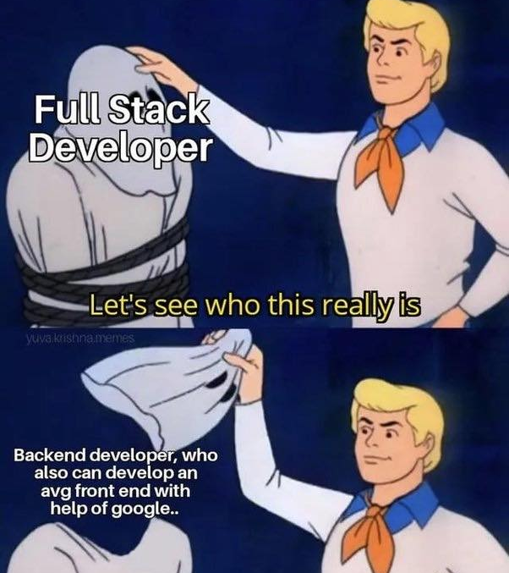
HVORFOR BLAZOR?
Lar deg kode favorittspråket ditt (C#) i både frontend og backend
Er et satsningsområde for Microsoft
Kan også benyttes for å lage mobilapps med Blazor MAUI

Slide 5
SERVER ELLER WEBASSEMBLY
Blazor Server
Liten bundle å laste ned
Utvikles som en server-side app
Støtter eldre nettlesere
Krever tilgang til net
Er veldig “chatty” på nettet, kan føre til kapasitetsproblemer
Blazor Webassembly
Kan virke offline
Kan hostes i en “dum” host
Større bundle å laste ned

Slide 6
DEMO

Slide 7
TAKK FOR MEG
https://github.com/wattengard/talks
https://dotnet.microsoft.com/en-us/apps/aspnet/web-apps/blazor
https://blazortrain.com/

